Slide 1



Niveau
Niveau
Mathématiques
2AC
Semestre 1 - Période 1
Leçon 3
Systèmes de deux équations du premier degré à deux inconnues
Tâche 3
Représenter une situation par un système de deux équations du 1er degré à deux inconnues

Slide 2









Banque des icones utilisées dans les slides
Slide réservé à l’enseignant
Consignes et explications données aux élèves (à dire à haute voix)
L’élève prête l’attention à l’enseignant
L’élève lève la main avant de répondre
L’élève utilise l’ardoise pour répondre
L’élève recopie la correction sur le livret
Pratique autonome
Pratique guidée en binôme

Slide 3

Repérage dans la semaine
Séance 1
Effectuer la division d’un binôme par un monôme de degré inférieur
Séance 2
Représenter une situation par une équation du 1er degré à deux inconnues
Séance 3
Calculer la valeur de $$y$$ pour une valeur de $$x$$
Séance 4
Représenter une situation par un système de deux équations du 1er degré à deux inconnues
Séance 5
Vérifier si un couple est solution d’un système de deux équations du 1er degré à deux inconnues

Slide 4

Structure de la séance
1
Ouverture de la séance
10 min
2
Modelage
10 min
3
Pratique guidée collective (VdC)
10 min
4
Pratique guidée en binôme
10 min
5
Pratique autonome
12 min
6
Clôture
3 min

Slide 5





Matériel nécessaire
Matériel de l’élève

Slide 6


Une banque des bons et mauvais comportements
Bons comportements
Mauvais comportements
J’oublie
mon ardoise

Slide 7

Contrôler les cahiers
et corriger l'exercice maison
6 min

Slide 8
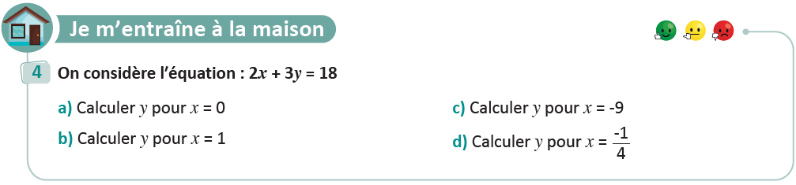
On commence par la correction de l’exercice maison de la séance précédente.
L’enseignant contrôle les réalisations d’un échantillon d’élèves avant de passer à la correction au tableau
Page 43

Slide 9

Activité rituelle
3 min

Slide 10

Lexique
1 min

Slide 11
Notez bien que ces mots en français seront utilisés au cours de cette séance et pendant toute la leçon.
O
Système
Equation
Inconnue
Premier degré

Slide 12

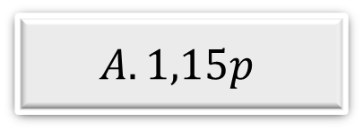
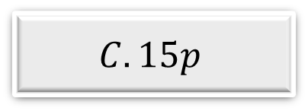
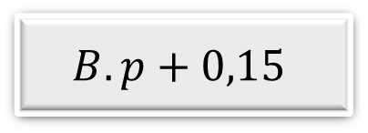
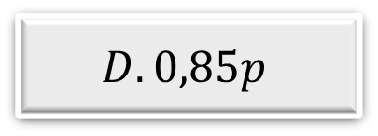
Choisissez la bonne réponse
O
L’enseignant lit la question
Le prix d’un objet augmente de 15%. Si le prix initial est p Dh, quelle expression représente le nouveau prix ?
$$A.1,15p$$
$$B.p+0,15$$
$$C.15p$$
$$D.0,85p$$

Slide 13
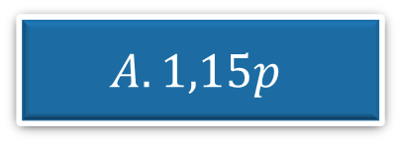
Une augmentation de 15% signifie ajouter 15% de p au prix initial : p + 0,15p = 1,15p.
O
L’enseignant affiche et explique la réponse. $$p+0,15p=\left(1+0,15\right)p=1,15p. Il rapelle que 15\%=\frac{15}{100}=0,15$$
Le prix d’un objet augmente de 15%. Si le prix initial est p Dh, quelle expression représente le nouveau prix ?
$$A.1,15p$$

Slide 14

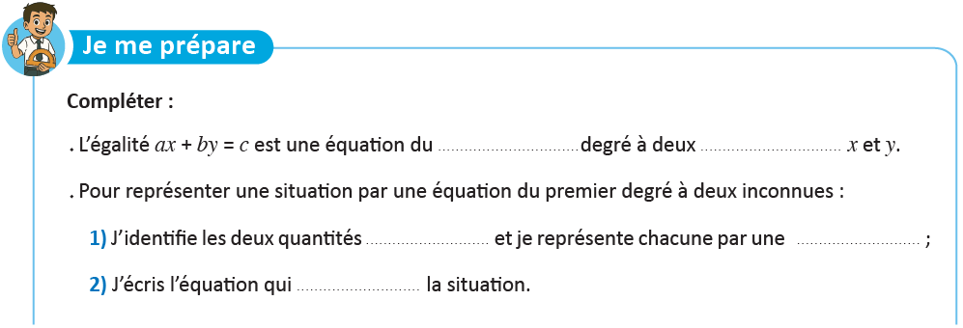
Complétez
O
L’enseignant donne 30s aux élèves pour réfléchir, puis invite deux ou trois d'entre eux à répondre.

Slide 15
Voici la réponse :
O
L’enseignant affiche et explique les réponses.
premier
inconnues
inconnues
lettre
represente

Slide 16

Déclaration de l’objectif
de la séance
1 à 2 min

Slide 17
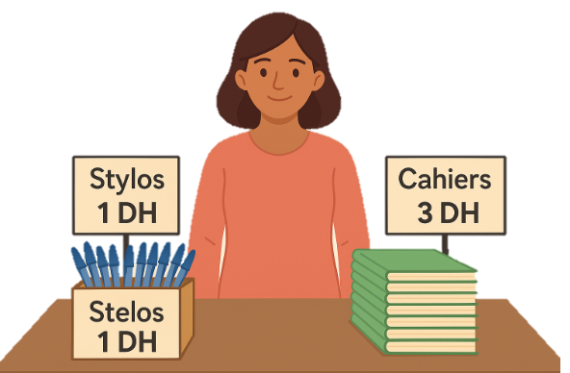
Exprimez vos avis
O
L’enseignant donne 30s aux élèves pour réfléchir, puis invite deux ou trois d'entre eux à répondre.
Comment peut-on représenter la situation ci-dessous?
Touda vend des stylos et des cahiers.
Elle a vendu 10 articles à une somme 14 DH.
  Un stylo coûte 1 DH;
  Un cahier coûte 3 DH.

Slide 18
A la fin de cette séance, vous serez capables de :
O
L’enseignant déclare l’objectif.
Représenter une situation par un système de deux équations du 1er degré à deux inconnues

Slide 19

A la fin de cette séance, vous serez capables de
O
Représenter une situation comme celle-ci :

Slide 20



Tâche principale
10 min

Slide 21
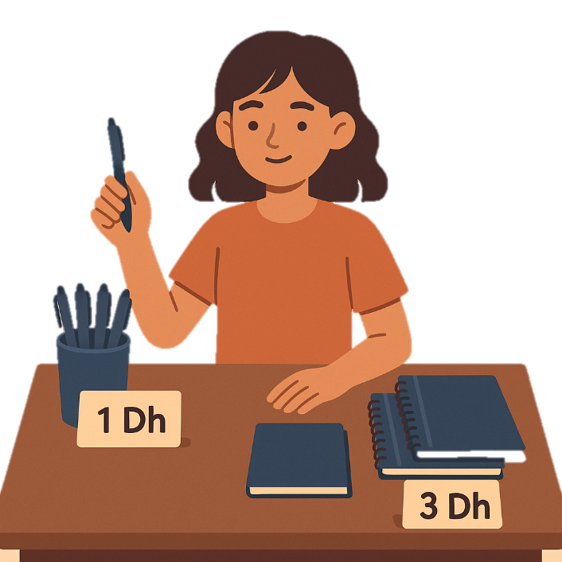
Voici un exemple de situation que je veux représenter
M
L’enseignant lit le paragraphe à voix haute, lentement et distinctement, en marquant la ponctuation et en mettant en valeur les informations importantes.

Slide 22


Voici comment je fais pour représenter cette situation
M
L’enseignant reprend la situation et explique clairement chaque étape, en se posant la question à voix haute puis en y répondant..
1
Je note le nombre de stylos par x et le nombre de cahiers par y.
2
J’écris l’équation pour la condition « a vendu 10 articles » :
$$x + y = 10$$
3
J’écris l’équation pour la condition « a vendu 10 articles » :
$$x +3y = 14$$

Slide 23
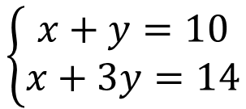
A la dernière étape je regroupe les deux équations en un système
M
L’enseignant explique qu’écriture les 2 équations en un seul système signifie $$x$$et $$y$$ vérifient les 2 conditions $$x+y=10$$ et $$x+3y=14$$
4
J’écris le système qui représente la situation :
$$\left\{\begin{aligned}x+y=10 \\ x+3y=14\end{aligned}\right.$$

Slide 24

Définition d’un système de deux équations du premier degré à deux inconnues
M
L’enseignant explique
Les deux équations :
$$\left\{\begin{aligned}x+y=10 \\ x+3y=14\end{aligned}\right.$$
forment un système de deux équations du premier degré à deux inconnues $$x$$ et $$y$$

Slide 25

Complétez
VdC
L’enseignant lit la situation de façon progressive, en veillant à la compréhension des élèves...
Complétez
Aicha vend des pommes et des bananes.
Elle a vendu en tout 12 fruits et a gagné 22 DH.
Le prix d’une pomme est de 2 DH et celui d’une banane est de 3 DH.
Je note le nombre de pommes par $$x$$et le nombre de bananes par $$y$$.
J’écris l’équation pour la condition « a vendu 12 fruits » : $$……+ ……=12$$

Slide 26


$$Voici la réponse$$.
VdC
L’enseignant justifie en s’appuyant sur les informations données dans le texte.
Aicha vend des pommes et des bananes.
Elle a vendu en tout 12 fruits et a gagné 22 DH.
Le prix d’une pomme est de 2 DH et celui d’une banane est de 3 DH.
Je note le nombre de pommes par $$x$$et le nombre de bananes par $$y$$.
J’écris l’équation pour la condition « a vendu 12 fruits » : $$……+ ……=12$$
$$x$$
$$y$$

Slide 27
Complétez
VdC
L'enseignant choisit au hasard deux élèves pour justifier oralement leurs réponses.
Complétez
Aicha vend des pommes et des bananes.
Elle a vendu en tout 12 fruits et a gagné 22 DH.
Le prix d’une pomme est de 2 DH et celui d’une banane est de 3 DH.
3) J’écris l’équation pour la condition « a gagné 22 DH» : $$……+ ……=22$$

Slide 28


$$Voici la réponse$$.
VdC
L’enseignant justifie en s’appuyant sur les informations données dans le texte.
Aicha vend des pommes et des bananes.
Elle a vendu en tout 12 fruits et a gagné 22 DH.
Le prix d’une pomme est de 2 DH et celui d’une banane est de 3 DH.
$$2x$$
$$3y$$
3) J’écris l’équation pour la condition « a gagné 22 DH» : $$……+ ……=22$$

Slide 29
Complétez
VdC
L'enseignant choisit au hasard deux élèves pour justifier oralement leurs réponses.
Complétez
Aicha vend des pommes et des bananes.
Elle a vendu en tout 12 fruits et a gagné 22 DH.
Le prix d’une pomme est de 2 DH et celui d’une banane est de 3 DH.
4) Je représente la situation par le système d’équations: $$\left\{\begin{aligned}……+ ……=12 \\ ……+ ……=22\end{aligned}\right.$$

Slide 30




Voici la réponse.
VdC
L'enseignant rappelle que les deux équations obtenues forment un système qui représente la situation
Aicha vend des pommes et des bananes.
Elle a vendu en tout 12 fruits et a gagné 22 DH.
Le prix d’une pomme est de 2 DH et celui d’une banane est de 3 DH.
4) Je représente la situation par le système d’équations: $$\left\{\begin{aligned}……+ ……=12 \\ ……+ ……=22\end{aligned}\right.$$
$$x$$
$$y$$
$$2x$$
$$3y$$

Slide 31
Complétez
VdC
L'enseignant choisit au hasard deux élèves pour justifier oralement leurs réponses.
Complétez
$$\left\{\begin{aligned}x+y=12 \\ 2x+3y=22\end{aligned}\right.$$
est un ……………… de deux équations du premier ……….. à deux …………..

Slide 32
$$Voici la réponse$$.
VdC
L'enseignant explique pourquoi 1er degré et pourquoi deux inconnues.
$$\left\{\begin{aligned}x+y=12 \\ 2x+3y=22\end{aligned}\right.$$
système
degré
inconnues
est un ……………… de deux équations du premier ……….. à deux …………..

Slide 33
Pratique guidée en binôme
10 min

Slide 34

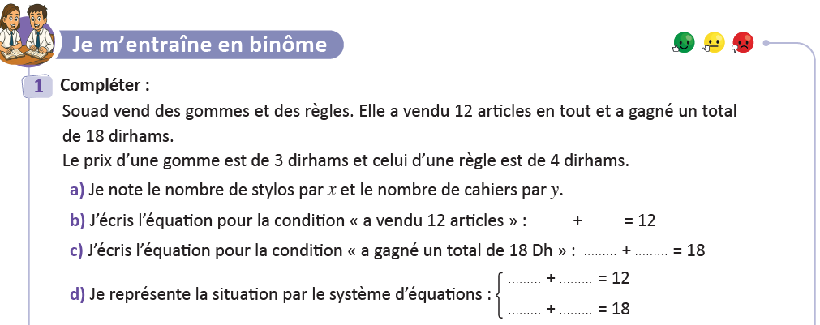
Travaillez individuellement puis discutez en binômes vos réponses.
Corriger le a) Je note le nombre de gommes par x et le nombre de règles par y.
L'enseignant accorde 2 min au travail individuel puis une minute à la discussion. Il circule pour contrôler et donner des indications en cas de besoin.
Page 45

Slide 35








Prenez la correction sur vos livrets.
L’enseignant explique la réponse et donne 30s aux élèves pour recopier la correction sur les livrets.
gommes
règles
$$x$$
$$y$$
$$3x$$
$$4y$$
$$x$$
$$y$$
$$3x$$
$$4y$$

Slide 36
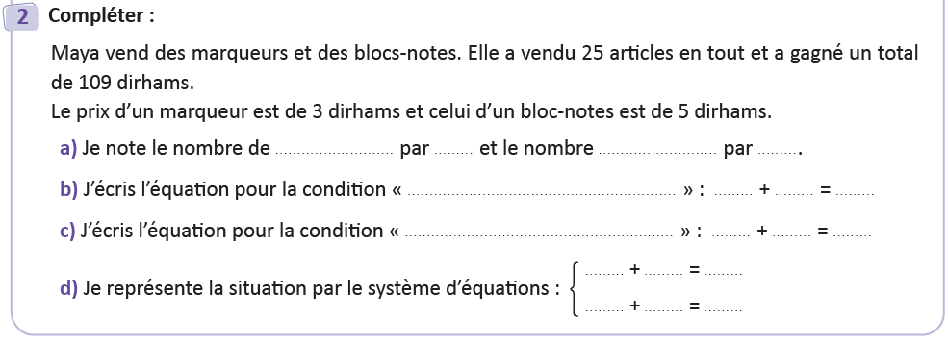
Travaillez individuellement puis discutez en binômes vos réponses.
L'enseignant accorde 2 min au travail individuel puis une minute à la discussion. Il circule pour contrôler et donner des indications en cas de besoin.
Page 45

Slide 37














Prenez la correction sur vos livrets.
L’enseignant explique la réponse et donne 30s aux élèves pour recopier la correction sur les livrets.
marqueurs
$$x$$
de bloc-notes
$$y$$
a vendu 25 articles
$$x$$
$$y$$
$$25$$
a gagné un total de 109 DH
$$3x$$
$$5y$$
$$109$$
$$x$$
$$y$$
$$25$$
$$3x$$
$$5y$$
$$109$$

Slide 38
Pratique autonome :
Travail individuel et défi
12 min

Slide 39
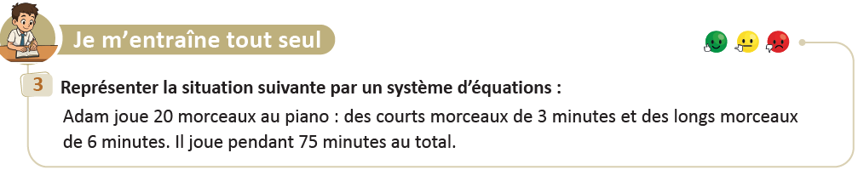
Prenez vos livrets et vos crayons, puis répondez individuellement aux exercices. Vous avez 10 min.
PA
L’enseignant vérifie les productions des élèves, donne une aide individuelle en cas de besoin et oriente les élèves ayant terminé vers le défi.
Page 45

Slide 40

Le temps est terminé. Voyons ensemble la solution des exercices.
PA
L’enseignant accorde 5 min pour donner l’occasion aux élèves de présenter leurs productions et corrige au tableau.
Temps Écoulé

Slide 41

Clôture
3 min

Slide 42
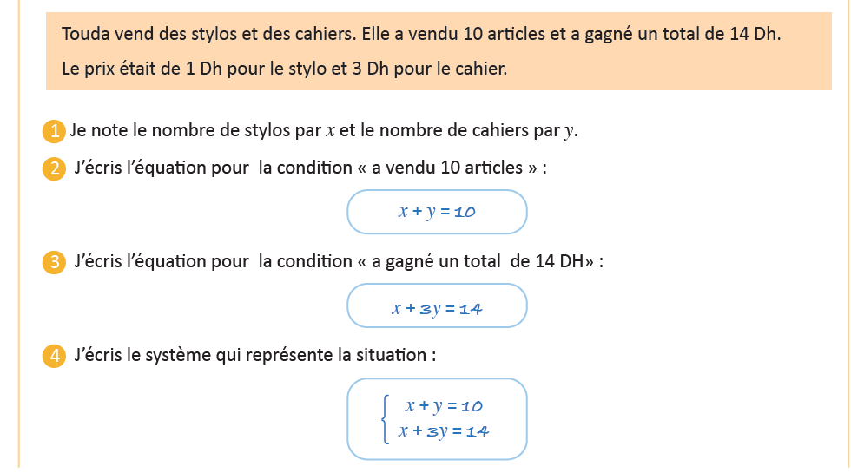
Dans cette séance, nous avons appris qu’afin de représenter une situation comme celle-là par un système, je dois suivre les étapes suivantes:
C
L’enseignant invite les élèves à rappeler ce qu’ils ont appris, puis présente une synthèse de la séance.

Slide 43
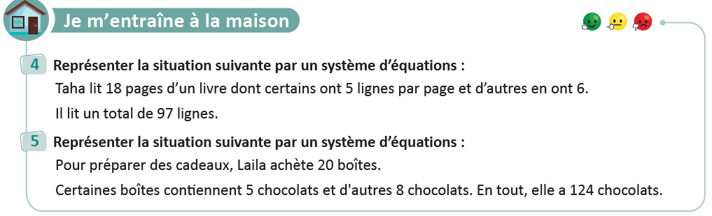
Exercice à préparer à la maison pour la prochaine séance
C
L’enseignant incite les élèves à faire l’exercice à la maison, puis clôt la séance..
Page 45

Slide 44

Fin de la séance

